Slide 1




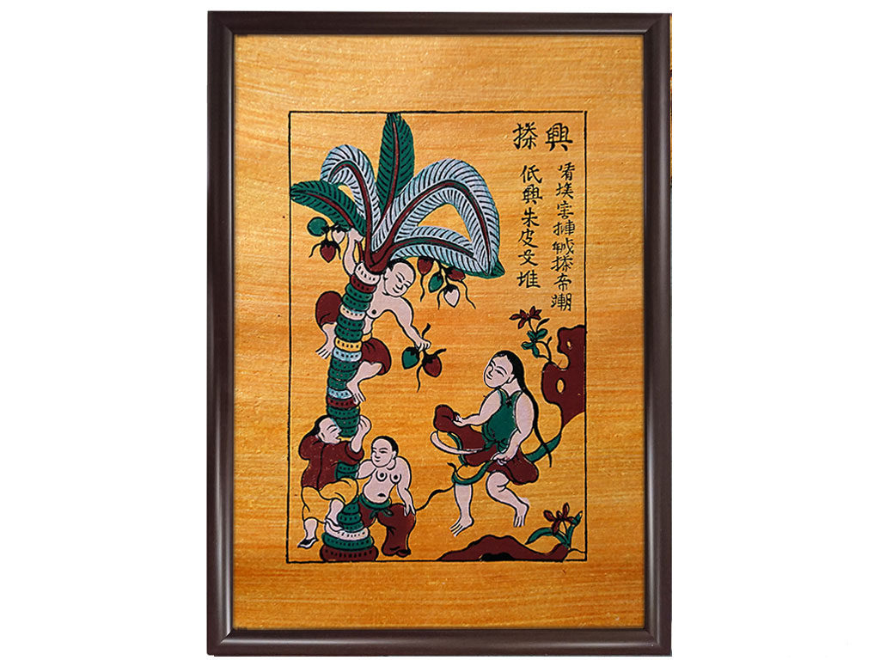
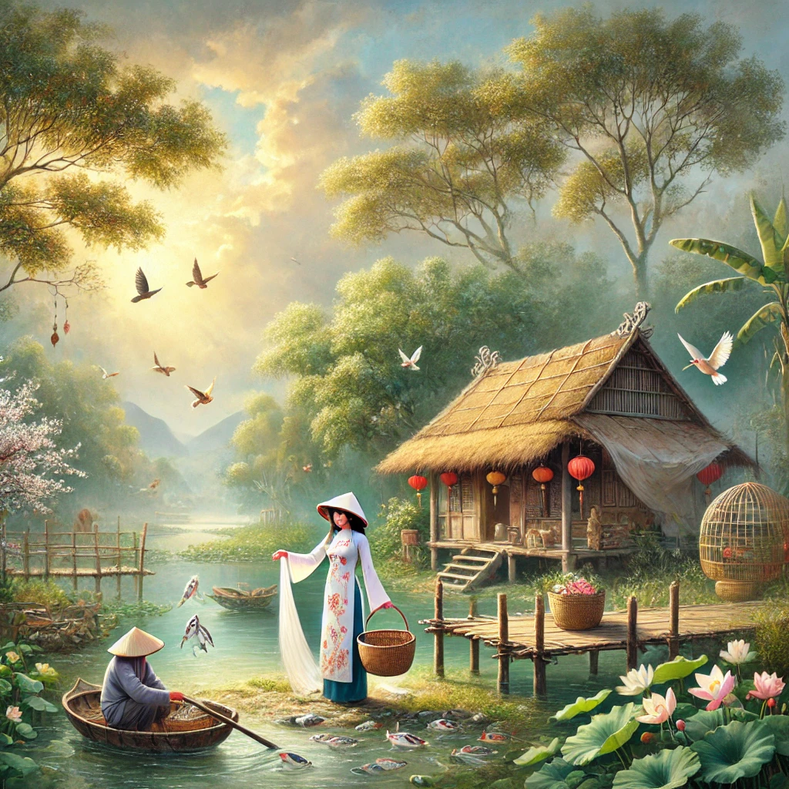
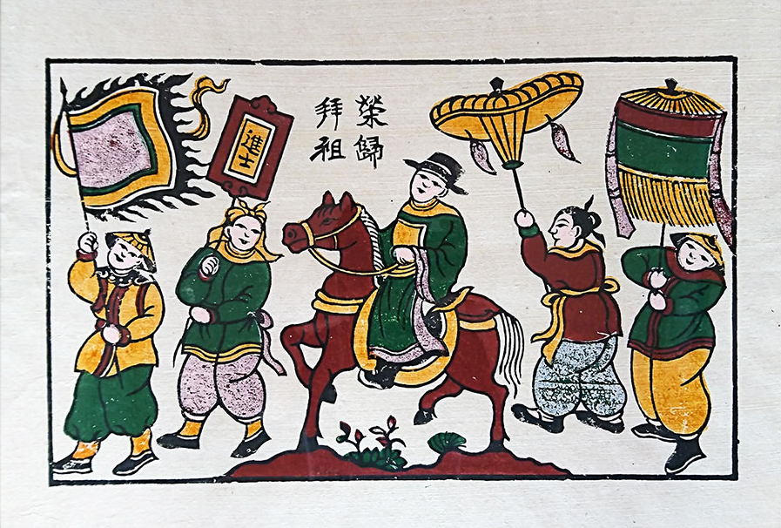
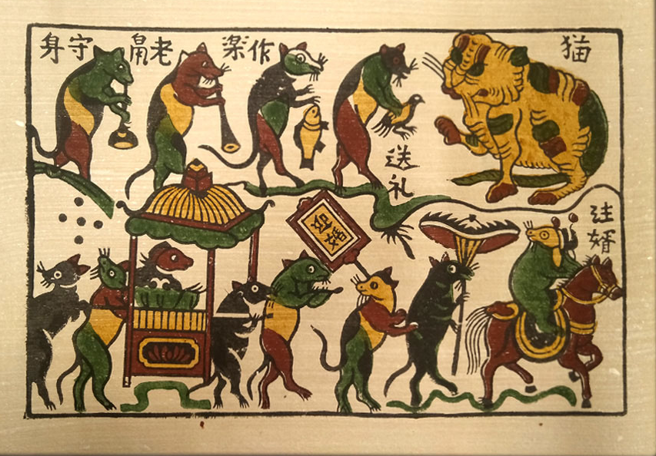
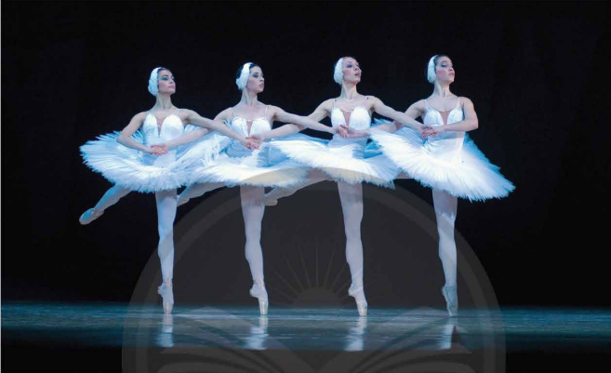

Slide 2
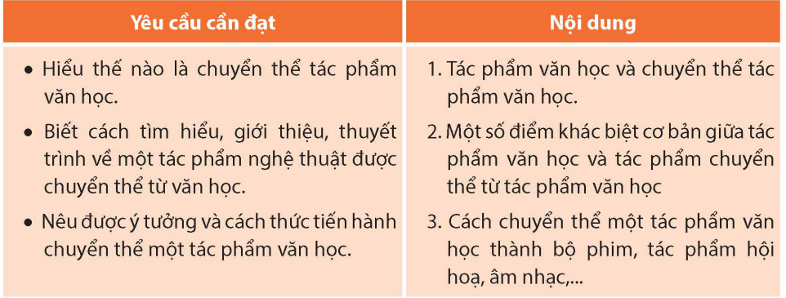
Nhóm GV soạn: - Nguyễn Thị Kiều Phú - THPT Long Khánh (TP. Long Khánh, Đồng Nai) - Nguyễn Thị Thanh Tuyền - THPT Vĩnh Kim (Châu Thành, Tiền Giang) - Đỗ Thị Minh Nghiệp - THPT Pleiku-(TP.Pleiku, Gia Lai)

Slide 3

Khởi động

Slide 4


Ở lớp 10, các bạn đã học Chuyên đề 2: Sân khấu hoá tác phẩm văn học. Ngoài những kịch bản sân khấu, hoạt cảnh sân khấu hoá, bạn hãy nêu một số văn bản văn học được chuyển thể thành bài hát, bản nhạc, bức tranh,… mà bạn biết.

Slide 5

Cá nhân HS đọc lướt yêu cầu cần đạt (SGK Chuyên đề học tập Ngữ văn 12, trang 25) và tên các đề mục phần thứ nhất, phần thứ hai, phần thứ ba.

Slide 6
Phần thứ nhất
TỪ TÁC PHẨM VĂN HỌC ĐẾN
TÁC PHẨM NGHỆ THUẬT CHUYỂN THỂ

Slide 7
I. Tác phẩm nghệ thuật được chuyển thể từ văn học
NHIỆM VỤ 1
Nhóm 2 HS đọc mục Tác phẩm văn học, tác phẩm nghệ thuật (SGK Chuyên đề học tập Ngữ văn 12, trang 26) và điền vào Phiếu học tập số 1.

Slide 8
I. Tác phẩm nghệ thuật được chuyển thể từ văn học
1) Tìm hiểu khái niệm
Tác phẩm | Khái niệm/ Đặc trưng
Tác phẩm văn học | Sản phẩm nghệ thuật ngôn từ (truyền miệng/ viết) được sáng tạo bởi các nhà văn (vô danh/ hữu danh): thơ, truyện, kí, kịch,...
Tác phẩm nghệ thuật | Các tác phẩm thuộc các ngành nghệ thuật khác nhau: kiến trúc, điêu khắc, hội hoạ, âm nhạc, vũ đạo, điện ảnh,...

Slide 9
I. Tác phẩm nghệ thuật được chuyển thể từ văn học
NHIỆM VỤ 2
Cá nhân HS nghe 2 clip: clip ngâm thơ bài thơ Lá đỏ (Nguyễn Đình Thi); clip bài hát Lá đỏ (nhạc Hoàng Hiệp, lời thơ Nguyễn Đình Thi) và thực hiện Phiếu học tập số 2.
https://www.youtube.com/watch?v=bXfUEMylOCw

Slide 10
I. Tác phẩm nghệ thuật được chuyển thể từ văn học
2) Nêu những điểm giống và khác nhau giữa bài thơ Lá đỏ và bài hát Lá đỏ:
 | Bài thơ Lá đỏ | Bài hát Lá đỏ
Điểm giống nhau | – Khắc hoạ hình ảnh cuộc gặp gỡ tình cờ, vội vã giữa đoàn quân giải phóng và cô gái (có thể là du kích) giữa rừng Trường Sơn lá đỏ, mịt mù khói lửa. – Lời bài hát, lời bài thơ: cơ bản giống nhau. – Gợi cảm xúc vừa tha thiết vừa hùng tráng.
Điểm khác nhau | – Chất liệu: ngôn từ. – Kết hợp các dòng thơ 6 chữ và 7 chữ. – Cách ngắt nhịp ngắn (2/4, 4/3, 3/4). | – Chất liệu: ca từ, giai điệu. – Tiết tấu: mạnh mẽ, dứt khoát. – Giai điệu: mang âm hưởng hành khúc.

Slide 11
I. Tác phẩm nghệ thuật được chuyển thể từ văn học
NHIỆM VỤ 3
Nhóm 4 HS đọc đoạn văn bản Thánh Gióng, quan sát đường nét, màu sắc của bức tranh Thánh Gióng (trang 31) và thực hiện Phiếu học tập số 3.

Slide 12
I. Tác phẩm nghệ thuật được chuyển thể từ văn học
3) So sánh tác phẩm văn học và bức tranh:
 | Bài thơ Lá đỏ | Bài hát Lá đỏ
Điểm giống nhau | – Khắc hoạ hình ảnh cuộc gặp gỡ tình cờ, vội vã giữa đoàn quân giải phóng và cô gái (có thể là du kích) giữa rừng Trường Sơn lá đỏ, mịt mù khói lửa. – Lời bài hát, lời bài thơ: cơ bản giống nhau. – Gợi cảm xúc vừa tha thiết vừa hùng tráng.
Điểm khác nhau | – Chất liệu: ngôn từ. – Kết hợp các dòng thơ 6 chữ và 7 chữ. – Cách ngắt nhịp ngắn (2/4, 4/3, 3/4). | – Chất liệu: ca từ, giai điệu. – Tiết tấu: mạnh mẽ, dứt khoát. – Giai điệu: mang âm hưởng hành khúc.

Slide 13

I. Tác phẩm nghệ thuật được chuyển thể từ văn học
Chuyển thể tác phẩm văn học là dựa trên những nội dung cơ bản của tác phẩm văn học để sáng tạo tác phẩm thuộc thể loại mới như điện ảnh, âm nhạc, hội hoạ,...
Từ kết quả trả lời cho các câu hỏi trên, nêu cách hiểu thế nào là chuyển thể tác phẩm văn học?

Slide 14
II. Tính sáng tạo trong quá trình chuyển thể tác phẩm văn học thành tác phẩm nghệ thuật
NHIỆM VỤ 1
Nhóm 2 HS đọc văn bản 1 (trang 33 – 35), trả lời các yêu cầu/ câu hỏi sau:
1) Nêu sự khác biệt về chất liệu giữa văn học với các loại hình nghệ thuật khác (âm nhạc, hội hoạ, điêu khắc,...).
2) Ngôn ngữ văn học có những đặc điểm gì?
3) Tại sao mỗi người đọc có thể có những cách hiểu khác nhau về tác phẩm văn học? Điều này đem đến thuận lợi gì cho việc chuyển thể tác phẩm văn học sang những loại hình nghệ thuật khác?

Slide 15
II. Tính sáng tạo trong quá trình chuyển thể tác phẩm văn học thành tác phẩm nghệ thuật
1) Chất liệu của văn học là ngôn từ, chất liệu của âm nhạc là ca từ, giai điệu; chất liệu của hội hoạ, điêu khắc là màu sắc, đường nét, hình khối được thể hiện trên giấy, lụa, đồng,...
2) Ngôn ngữ văn học có các đặc điểm:
a. Sức truyền cảm (hay tính hiểu cảm);
b. Tính đa nghĩa (hay tính nhiều tầng ý nghĩa);
c. Tính hình ảnh (hay cách nói bằng hình ảnh).

Slide 16
II. Tính sáng tạo trong quá trình chuyển thể tác phẩm văn học thành tác phẩm nghệ thuật
3) Do ngôn từ trong tác phẩm văn học có tính đa nghĩa, có thể gợi lên nhiều cách hiểu khác nhau, do vốn sống, quan điểm thẩm mĩ,... của người đọc khác nhau. Vì thế, vai trò của người đọc còn được xem là "đồng sáng tạo" với tác giả. Đây là điều kiện thuận lợi cho việc chuyển thể tác phẩm văn học sang các loại hình nghệ thuật khác. Tuỳ theo cách đọc tác phẩm và tài năng của mình, người nghệ sĩ tìm thấy ở tác phẩm văn học tiềm năng cải biên, chuyển thể thành tác phẩm thuộc loại hình nghệ thuật mới.
Lưu ý: cùng một tác phẩm văn học có thể có nhiều tác phẩm nghệ thuật chuyển thể. Cơ hội sáng tạo, đồng sáng tạo dành cho nghệ sĩ là rất nhiều và rất đa dạng.

Slide 17
III. Mục đích, yêu cầu của việc chuyển thể tác phẩm văn học
NHIỆM VỤ
Nhóm 2 HS đọc văn bản Văn học – điện ảnh, hành trình chung và riêng (trang 36 – 39), thực hiện các nhiệm vụ sau:
1) Trả lời câu hỏi 1 (trang 39).
2) Trả lời câu 2 (trang 40) bằng cách điền vào bảng sau:
Chuyển thể trung thành | Chuyển thể tự do
… | …
3) Trả lời câu 3 (trang 40).
4) Trả lời câu 4 (trang 40).

Slide 18
III. Mục đích, yêu cầu của việc chuyển thể tác phẩm văn học
Câu 1:
– Ngôn từ trong phim truyện, ở đây là ngôn ngữ văn học (lời thoại của nhân vật, phụ đề,…) được sử dụng trong phim truyện.
– Hiện tượng “ngôn từ xuất hiện ngày càng nhiều trong phim truyện” có thể do nhiều nguyên nhân, trong đó có nhận thức ngày càng cao của người làm phim truyện chuyển thể về vai trò hỗ trợ hình ảnh hoặc ưu thế của “ngôn từ” trong việc thể hiện tính cách, tâm lí của nhân vật phim hoặc thể hiện nội dung, chủ đề của phim truyện.
– Qua đó, có thể rút ra kết luận: Giữa văn học và nghệ thuật điện ảnh luôn có mối quan hệ mật thiết, ngôn ngữ văn học nếu được phát huy sẽ hỗ trợ đắc lực cho ngôn ngữ điện ảnh.

Slide 19
III. Mục đích, yêu cầu của việc chuyển thể tác phẩm văn học
.Câu 2:
Chuyển thể trung thành | Chuyển thể tự do (cải biên)
Còn được gọi là “dựa theo”, trong đó “nhà biên kịch bám sát đường dây câu chuyện, tôn trọng cấu trúc, thậm chí cả hình thức của tác phẩm văn học gốc”. | Còn gọi là “phỏng theo”, trong đó “nhà biên kịch lựa chọn trong tác phẩm gốc những yếu tố thích hợp theo cách nhìn của mình, hoặc theo ý muốn của nhà sản xuất để đưa lên phim”.
Có tính chất minh hoạ cho tác phẩm văn học. | Người chuyển thể thể hiện sự sáng tạo của mình qua việc đọc và tiếp nhận nội dung, ý nghĩa từ tác phẩm văn học. Có thể dùng thuật ngữ “cải biên” thay cho “chuyển thể”.

Slide 20
III. Mục đích, yêu cầu của việc chuyển thể tác phẩm văn học
Câu 3:
Có thể đồng tình với ý kiến của tác giả bài viết: “... bức hoạ vẽ một người phụ nữ với nụ cười mỉm nhưng không có ngôn từ nào có thể miêu tả được đầy đủ ý nghĩa những điều mà bức hoạ này gợi ra”. HS cũng có thể giải thích thêm: Nhận định của tác giả bài viết không phủ nhận ưu thế riêng của ngôn ngữ văn học (ngôn từ). Lí do: Ngôn ngữ hội hoạ có những ưu thế về màu sắc, đường nét, khả năng tạo hình và biểu cảm riêng mà ngôn ngữ văn học không có.

Slide 21
III. Mục đích, yêu cầu của việc chuyển thể tác phẩm văn học
Câu 4:
Ý kiến đã nhấn mạnh mục đích của việc chuyển thể tác phẩm nghệ thuật từ văn học là nhằm:
– Giúp cho độc giả và khán giả nhận thấy được những nét riêng biệt trong từng loại hình.
– Chỉ ra sự tác động qua lại lẫn nhau giữa hai loại hình này.
Như vậy cần tránh một số ngộ nhận:
– Chuyển thể là phụ thuộc vào văn bản gốc, chỉ nhằm minh hoạ cho văn bản gốc.
– Lấy văn bản gốc (tác phẩm văn học) làm chuẩn mực để so sánh, đánh giá tác phẩm nghệ thuật, trong đó có phim truyện chuyển thể (trái lại, cần “chỉ ra sự tác động qua lại lẫn nhau giữa hai loại hình”).

Slide 22
III. Mục đích, yêu cầu của việc chuyển thể tác phẩm văn học
Lưu ý:
– Sau quá trình chuyển thể, (các) tác giả chuyển thể có quyền đứng tên và là chủ sở hữu tác phẩm nghệ thuật cùng với tác giả văn học.
– Tìm hiểu, giới thiệu việc chuyển thể tác phẩm nghệ thuật từ tác phẩm văn học phải “nhằm giúp cho độc giả và khán giả nhận thấy được những nét riêng biệt trong từng loại hình cũng như sự tác động qua lại lẫn nhau giữa hai loại hình này”.

Slide 23
THỰC HÀNH
NHIỆM VỤ
1) Nhóm 2 HS thực hiện Phiếu học tập số 4 (bài tập 1, trang 40) và bài tập 2, trang 41.
2) 2 – 4 đại diện nhóm báo cáo sản phẩm.

Slide 24
Bài tập 1:
Lĩnh vực nghệ thuật/ thể loại | Tên tác phẩm nghệ thuật – tác giả | Tên tác phẩm văn học/ thể loại/ tác giả
Âm nhạc (ca khúc) | Đi trong hương tràm (nhạc: Thuận Yến; lời thơ: Hoài Vũ) | Đi trong hương tràm (thơ: Hoài Vũ)
Hội hoạ (tranh vẽ) | Thánh Gióng (tranh Đông Hồ; tranh bột màu/ tranh sơn mài của Nguyễn Tư Nghiêm) | Thánh Gióng (truyền thuyết dân gian)
Điện ảnh (phim truyện) | Mùa len trâu (đạo diễn: Nguyễn Võ Nghiêm Minh) | Mùa len trâu (truyện ngắn: Sơn Nam)
Sân khấu (chèo/ tuồng/ cải lương/ kịch nói) | Hồn Trương Ba, da hàng thịt (kịch bản sân khấu của Lưu Quang Vũ) | Hồn Trương Ba, da hàng thịt (truyện cổ dân gian Việt Nam)
Lĩnh vực/ loại hình nghệ thuật khác

Slide 25
Bài tập 2 (ví dụ):
 | Bài thơ Đi trong hương tràm | Bài hát Đi trong hương tràm
Điểm tương đồng (chủ đề/ cảm hứng) | Bày tỏ tình yêu thương, nỗi nhớ tiếc và niềm tin của chủ thể “anh” (người chiến sĩ) về sự bất tử cùng hương tràm và sông nước Đồng Tháp Mười của nhân vật “em” (cô gái giao liên những năm chống Mỹ cứu nước).
Điểm khác biệt (sáng tạo nghệ thuật) | – Chất liệu: ngôn từ. – Thể thơ tự do hiện đại với các yếu tố: từ ngữ, hình ảnh, vần, nhịp, âm điệu, biện pháp trùng điệp, ẩn dụ, hoán dụ, | – Chất liệu: ca từ, giai điệu. – Ca từ: điều chỉnh lời thơ theo lối mở đầu, kết thúc, có điệp khúc, luyến láy theo yêu cầu cấu trúc của một ca khúc. – Giai điệu: nhịp 2/4, âm hưởng dân ca.

Slide 26
Phần hai
YÊU CẦU VÀ CÁCH THỨC VIẾT BÀI GIỚI THIỆU TÁC PHẨM NGHỆ THUẬT ĐƯỢC CHUYỂN THỂ TỪ VĂN HỌC

Slide 27
Khởi động
Câu 1: Dựa theo các đề mục trong SGK Chuyên đề học tập Ngữ văn 12, HS tóm lược lại những nội dung chính.
Câu 2: Chuyên đề này yêu cầu chúng ta thực hiện hai nội dung chính của
phần viết:
– Viết bài giới thiệu tác phẩm nghệ thuật được chuyển thể từ tác phẩm
văn học.
– Viết kịch bản phim ngắn chuyển thể.
NHIỆM VỤ
1) HS đọc SGK Chuyên đề học tập Ngữ văn 12, trang 41 – 61.
2) HS trả lời các yêu cầu/ câu hỏi sau:
Câu 1: Tóm tắt những nội dung chính của yêu cầu cách thức viết bài giới thiệu tác phẩm nghệ thuật được chuyển thể từ văn học.
Câu 2: Chúng ta sẽ thực hiện những yêu cầu nào của phần viết?
Thực hiện nhiệm vụ: Nhóm 4 – 6 HS thực hiện nhiệm vụ.

Slide 28
I. Tìm hiểu cách viết bài giới thiệu một tác phẩm nghệ thuật được chuyển thể và thực hành
NHIỆM VỤ
Cá nhân HS đọc mục SGK Chuyên đề học tập Ngữ văn 12, trang 41 và thực hiện Phiếu học tập số 5.
2) GV chia lớp làm ba nhóm lớn (tạm gọi là nhóm A, nhóm B, nhóm C), mỗi nhóm gồm các nhóm nhỏ 4 – 5 HS.
Nhóm A đọc ngữ liệu 1: Cảm xúc chung của hai nghệ sĩ tạo nên Em ơi Hà Nội phố (trang 42 – 44), trả lời 5 câu hỏi (trang 44).
Nhóm B đọc ngữ liệu 2: Tác phẩm văn học và những đôi cánh mới (trang
45 – 48), trả lời 6 câu hỏi (trang 50).
Nhóm C đọc ngữ liệu 3: Tác phẩm kinh điển Làng Vũ Đại ngày ấy trở lại với chất lượng HD (trang 48 – 49), trả lời 6 câu hỏi (trang 50).

Slide 29
I. Tìm hiểu cách viết bài giới thiệu một tác phẩm nghệ thuật được chuyển thể và thực hành
1) Những từ khoá cần chú ý như: lí lẽ, bằng chứng, giá trị, đóng góp, mối
liên hệ,…
2)
Ngữ liệu 1:
Câu 1:
– Em ơi Hà Nội phố do nhạc sĩ Phú Quang chọn lọc một số câu thơ của Phan Vũ làm lời bài hát.
– Đoạn mở đầu đã đáp ứng yêu cầu của phần mở bài (HS có thể phân tích thêm: Từ ý thơ trong Em ơi Hà Nội phố, nhạc sĩ Phú Quang đồng cảm với nhà thơ Phan Vũ đã làm nên ca khúc bất hủ này).
– Phần kết bài: Khẳng định sức sống vượt thời gian của thơ Phan Vũ và nhạc Phú Quang.

Slide 30
I. Tìm hiểu cách viết bài giới thiệu một tác phẩm nghệ thuật được chuyển thể và thực hành
Câu 2:
Ý chính (ở phần thân bài) của bài viết có thể tóm tắt như sau:
– Cảm xúc, hoài niệm của Phan Vũ về sự kiện máy bay B52 tàn phá Hà Nội tháng 12 năm ấy được Phú Quang chọn để xây dựng thành lời bài hát (sự đồng điệu tri âm giữa Phú Quang và Phan Vũ).
– Những cảm xúc chung của hai nghệ sĩ, hai người con xa Hà Nội đã gặp nhau ở cùng một ca khúc.
– Ca sĩ thể hiện lần đầu là Lệ Thu; sau đó tiếp tục được các ca sĩ nổi tiếng thể hiện, cho thấy sức sống ngay lần đầu và sức sống vượt thời gian của tác phẩm.

Slide 31
I. Tìm hiểu cách viết bài giới thiệu một tác phẩm nghệ thuật được chuyển thể và thực hành
Câu 2:
Nhận xét: Bố cục của bài viết mạch lạc. Quá trình sáng tác và chuyển thể từ thơ thành bài hát được thuật lại từ sự ra đời của bài thơ đến sự ra đời của bài hát; từ tiếng nói tri âm của hai tác giả đến tình cảm tri âm của ca sĩ, người thưởng thức. Đó là bố cục phù hợp để truyền tải ý chính cần giới thiệu về bài hát phổ nhạc từ tác phẩm thơ.

Slide 32
I. Tìm hiểu cách viết bài giới thiệu một tác phẩm nghệ thuật được chuyển thể và thực hành
Câu 3: Có thể nêu một số biểu hiện của sự gặp gỡ “tri âm” giữa hai tác giả, chẳng hạn ở đoạn văn sau: “Một Hà Nội của quá khứ đã lùi xa … trong hoài niệm” (trang 43).
Câu 4: Bằng chứng: a) là những câu hát, hình ảnh, từ ngữ trong lời bài hát – lời thơ được trích dẫn chọn lọc; khéo léo lồng chúng vào trong lời giới thiệu; b) về sức sống của bài hát gắn với tên tuổi các ca sĩ thể hiện.
Câu 5: Phương pháp phân tích – tổng hợp được sử dụng để chỉ ra những tình cảm, cảm xúc chung giữa hai tác giả. Phương pháp so sánh được sử dụng để làm nổi bật điểm chung giữa các thế hệ ca sĩ, người nghe.

Slide 33
I. Tìm hiểu cách viết bài giới thiệu một tác phẩm nghệ thuật được chuyển thể và thực hành
Ngữ liệu 2, 3:
Câu 1:
Ngữ liệu 2 (Tác phẩm văn học và những đôi cánh mới) giới thiệu một chùm tác phẩm điện ảnh, ba-lê nổi tiếng chuyển thể từ văn học:
– Hồ Thiên Nga chuyển thể từ truyện cổ dân gian thành ba-lê, kể về câu chuyện tình yêu của công chúa Ô-đét (người bị phù thuỷ biến thành thiên nga vào ban ngày và trở thành người vào ban đêm) với hoàng tử Sít-phơ-ri. Phần âm nhạc do nhà soạn nhạc P. Trai-cốp-xki viết.

Slide 34
I. Tìm hiểu cách viết bài giới thiệu một tác phẩm nghệ thuật được chuyển thể và thực hành
Ngữ liệu 2, 3:
Câu 1:
– Sin-đơ-rê-la là truyện cổ do anh em nhà Grimm sưu tầm, được chuyển thể thành tác phẩm nghệ thuật thuộc nhiều loại hình khác nhau: ba-lê, phim hoạt hình, phim truyện,...
– Rô-mê-ô và Giu-li-ét là tác phẩm bi kịch của U. Sếch-xpia được các nhà biên soạn chuyển thể thành tác phẩm ba-lê; sau đó, các nhà làm phim chuyển thể thành phim truyện.
(Ở ngữ liệu 3 thực hiện tương tự).

Slide 35
I. Tìm hiểu cách viết bài giới thiệu một tác phẩm nghệ thuật được chuyển thể và thực hành
Ngữ liệu 2, 3:
Câu 2:
HS tự tóm tắt được ý chính trong phần thân bài của ngữ liệu 2, nhưng cần lưu ý đến phần thân bài và kết bài ở ngữ liệu 3:
– Phần thân bài:
+ Bộ phim góp phần mang lại giải thưởng Nhà nước về Văn học nghệ thuật cho đạo diễn – Nghệ sĩ Nhân dân Phạm Văn Khoa với ê-kíp diễn viên nổi tiếng.

Slide 36
I. Tìm hiểu cách viết bài giới thiệu một tác phẩm nghệ thuật được chuyển thể và thực hành
Ngữ liệu 2, 3:
Câu 2:
+ Kịch bản của bộ phim được nhà văn, nữ biên kịch Đoàn Lê chuyển thể từ ba tác phẩm độc lập của Nam Cao.
+ Mạch chuyện (được kết nối qua lời kể của nhân vật giáo Thứ) và chủ đề của phim.
+ Tính đột phá táo bạo của đạo diễn, Nghệ sĩ Nhân dân Phạm Văn Khoa vào thời điểm đầu những năm 1980.

Slide 37
I. Tìm hiểu cách viết bài giới thiệu một tác phẩm nghệ thuật được chuyển thể và thực hành
Ngữ liệu 2, 3:
Câu 2:
– Phần kết bài:
+ Thông tin về phiên bản mới phim Làng Vũ Đại ngày ấy với chất lượng HD trong Tuần phim Việt trên VTVGo.
+ Nhận xét chung: Bài viết được bố cục mạch lạc, tự nhiên.

Slide 38
I. Tìm hiểu cách viết bài giới thiệu một tác phẩm nghệ thuật được chuyển thể và thực hành
Ngữ liệu 2, 3:
Câu 3:
– Với các tác phẩm nhạc kịch, tác giả bài viết (ngữ liệu 2) chủ yếu nêu thông tin về tác phẩm ba-lê, điện ảnh và tác phẩm văn học, nhấn mạnh thông tin về sáng tạo âm nhạc, biên đạo ba-lê, đạo diễn điện ảnh.
– Với tác phẩm điện ảnh (phim truyện), tác giả (ngữ liệu 3) bắt đầu với việc giới thiệu đạo diễn, diễn viên, sau đó giới thiệu tác giả kịch bản và mạch tự sự kết nối nội dung các tác phẩm văn học của Nam Cao.

Slide 39
I. Tìm hiểu cách viết bài giới thiệu một tác phẩm nghệ thuật được chuyển thể và thực hành
Ngữ liệu 2, 3:
Câu 3:
Ở ngữ liệu này, quá trình chuyển thể từ truyện thành phim như được nói lướt qua và lồng vào việc giới thiệu đạo diễn, diễn viên và tác giả kịch bản.
– Một số điểm sáng tạo đáng ghi nhận của các tập thể tác giả chuyển thể phim Làng Vũ Đại ngày ấy từ tác phẩm của Nam Cao:
+ Các nhân vật chính của Nam Cao như giáo Thứ, lão Hạc, Chí Phèo, Thị Nở, Bá Kiến, Lý Cường,... được quy tụ về trong một không gian văn hoá của làng Vũ Đại trước Cách mạng tháng Tám năm 1945.

Slide 40
I. Tìm hiểu cách viết bài giới thiệu một tác phẩm nghệ thuật được chuyển thể và thực hành
Ngữ liệu 2, 3:
Câu 3:
+ Kết nối sự kiện của nhiều tác phẩm, tăng cường tính chất tự truyện, sử dụng điểm nhìn và lời kể của nhân vật giáo Thứ và kể bằng ngôn ngữ diện ảnh.
+ Sử dụng “cảnh nóng” táo bạo, hiệu quả.

Slide 41
I. Tìm hiểu cách viết bài giới thiệu một tác phẩm nghệ thuật được chuyển thể và thực hành
Ngữ liệu 2, 3:
Câu 4:
Về sự kết hợp phương tiện ngôn ngữ với phương tiện phi ngôn ngữ của tác giả:
– Ở ngữ liệu 2: Mỗi tác phẩm đều chọn dùng một ảnh đẹp (từ vở diễn ba-lê), khá tiêu biểu, chọn lọc, nhằm phát huy sự hỗ trợ của phương tiện giao tiếp phi ngôn ngữ.
– Ở ngữ liệu 3: Tác giả bài viết sử dụng một chùm ảnh phim khá ấn tượng.
Về cách thức sử dụng bằng chứng: Bằng chứng được (trong ngữ liệu 3) trích dẫn chủ yếu là tên các nhân vật trong truyện và trong phim truyện. Điều này bảo đảm cho tính hàm súc và số chữ cho phép của một bài báo.

Slide 42
I. Tìm hiểu cách viết bài giới thiệu một tác phẩm nghệ thuật được chuyển thể và thực hành
Ngữ liệu 2, 3:
Câu 5: GV gợi ý HS thực hiện như với câu 5 ở ngữ liệu 1.
Câu 6: GV hướng dẫn HS dựa vào ngữ liệu 2 (giới thiệu nhiều vở ba-lê, điện ảnh chuyển thể từ văn học qua một bài viết ngắn), tự rút ra một số lưu ý khi giới thiệu nhiều tác phẩm nghệ thuật chuyển thể trong một bài viết ngắn.

Slide 43
II. Khái quát bố cục bài giới thiệu tác phẩm nghệ thuật được chuyển thể từ văn học
NHIỆM VỤ
1) Nhóm 4 – 6 HS thực hiện Phiếu học tập số 6 và số 7 trên giấy A0.
2) Trình bày sản phẩm theo kĩ thuật phòng tranh.
3) Cá nhân HS trả lời câu hỏi: Trong quá trình thực hiện, chúng ta cần lưu ý những điều gì?

Slide 44
III. Tìm hiểu quy trình viết bài giới thiệu tác phẩm nghệ thuật được chuyển thể từ văn học
NHIỆM VỤ
1)Nhóm 4 HS đọc SGK Chuyên đề học tập Ngữ văn 12, trang 51 – 53 và thực hiện Phiếu học tập số 8 trên giấy A0.
2) Trình bày sản phẩm theo kĩ thuật phòng tranh.

Slide 45
IV. Thực hành viết bài giới thiệu tác phẩm nghệ thuật được chuyển thể
NHIỆM VỤ
Nhóm 4 – 5 HS thực hiện các nhiệm vụ sau:
1) Chọn một tác phẩm nghệ thuật (bài hát, bức tranh, bộ phim,...) được chuyển thể từ tác phẩm văn học để viết bài giới thiệu.
2) Đọc tác phẩm được chuyển thể và đọc tác phẩm văn học để tìm ý dựa trên định hướng sau:
3) Lập dàn ý. Lưu ý: tuỳ theo việc chọn giới thiệu tác phẩm chuyển thể là âm nhạc, hội hoạ hay sân khấu, điện ảnh mà chọn bố cục phù hợp (xem lại Phiếu học tập số 6 và 7).
4) Viết bài giới thiệu dựa trên dàn ý, trong khi viết cần thường xuyên đối chiếu với bảng kiểm (trang 53) và chỉnh sửa kịp thời để bài viết đáp ứng yêu cầu.
 | Tác phẩm văn học | Tác phẩm được chuyển thể
Tên tác phẩm
Tên tác giả
Loại hình
Chất liệu
Chủ đề
Cốt truyện/ nội dung chính
Bố cục

Slide 46
V. Tìm hiểu cách viết viết kịch bản phim ngắn chuyển thể từ tác phẩm văn học và thực hành
1. Tìm hiểu yêu cầu đối với kịch bản phim ngắn chuyển thể từ tác phẩm văn học
NHIỆM VỤ
1) Nhóm 2 HS đọc khung Cấu trúc chung của kịch bản phim ngắn (trang 54 – 55) và ngữ liệu Đăm Săn chiến thắng Mtao Mxây (trang 55 – 59), sau đó hoàn thành Phiếu học tập số 9.

Slide 47
V. Tìm hiểu cách viết viết kịch bản phim ngắn chuyển thể từ tác phẩm văn học và thực hành
2. Tìm hiểu quy trình viết kịch bản phim ngắn chuyển thể từ văn học
NHIỆM VỤ
1) Nhóm 2 HS cùng bàn đọc SGK, trang 59 – 61, sau đó hoàn thành Phiếu học tập số 10.
2) Trình bày sản phẩm theo kĩ thuật phòng tranh.

Slide 48
V. Tìm hiểu cách viết viết kịch bản phim ngắn chuyển thể từ tác phẩm văn học và thực hành
2. Tìm hiểu quy trình viết kịch bản phim ngắn chuyển thể từ văn học
NHIỆM VỤ
1) Nhóm 2 HS cùng bàn đọc SGK, trang 59 – 61, sau đó hoàn thành Phiếu học tập số 10.
2) Trình bày sản phẩm theo kĩ thuật phòng tranh.

Slide 49
V. Tìm hiểu cách viết viết kịch bản phim ngắn chuyển thể từ tác phẩm văn học và thực hành
3. Thực hành viết đề cương kịch bản được chuyển thể từ văn học
NHIỆM VỤ
1) Chọn một tác phẩm văn học (truyện) hoặc đoạn trích của một tác phẩm văn học để chuyển thể. Lưu ý: Nội dung tác phẩm/ đoạn trích phù hợp với lứa tuổi, không quá dài, cốt truyện đơn giản, có xung đột, mâu thuẫn. Gợi ý: chọn các tác phẩm như Thánh Gióng (truyền thuyết); An Dương Vương, Mị Châu – Trọng Thủy (truyền thuyết); Thạch Sanh – Lý Thông (cổ tích); Chuyện người con gái Nam Xương (truyện truyền kì),… để chuyển thể thành kịch bản phim ngắn.

Slide 50
V. Tìm hiểu cách viết viết kịch bản phim ngắn chuyển thể từ tác phẩm văn học và thực hành
3. Thực hành viết đề cương kịch bản được chuyển thể từ văn học
NHIỆM VỤ
2) Đọc tác phẩm văn học và điền vào phiếu sau:
Phiếu ghi chép về tác phẩm truyện

Slide 51
V. Tìm hiểu cách viết viết kịch bản phim ngắn chuyển thể từ tác phẩm văn học và thực hành
3. Thực hành viết đề cương kịch bản được chuyển thể từ văn học
NHIỆM VỤ
3) Phác thảo đề cương kịch bản

Slide 52
4. Thực hành viết kịch bản được chuyển thể từ văn học
Dựa trên phác thảo đề cương, HS chuyển nội dung truyện thành một đoạn kịch bản phim ngắn dựa vào hướng dẫn sau:
 | Chuyển thể nội dung truyện thành kịch bản
Mở đầu / Khởi đầu | – Lời miêu tả bối cảnh, nhân vật, sự kiện – Các lượt thoại/ độc thoại, hành động của các nhân vật, thể hiện tình huống nảy sinh xung đột
Phát triển | – Lời miêu tả cảnh vật, hành động của nhân vật – Các lượt thoại/ độc thoại, hành động của các nhân vật thúc đẩy xung đột phát triển
Đỉnh điểm | – Lời miêu tả cảnh vật, hành động của nhân vật – Các lượt thoại/ độc thoại, hành động của các nhân vật thúc đẩy xung đột lên đến đỉnh điểm
Giải quyết/ Kết thúc | – Lời miêu tả cảnh vật, hành động của nhân vật – Các lượt thoại/ độc thoại, hành động của các nhân vật giải quyết xung đột

Slide 53
Phần thứ ba
YÊU CẦU VÀ CÁCH THỨC THUYẾT TRÌNH GIỚI THIỆU TÁC PHẨM NGHỆ THUẬT ĐƯỢC CHUYỂN THỂ TỪ VĂN HỌC
KHỞI ĐỘNG
HS thảo luận theo nhóm giải quyết tình huống sau: Bài viết của nhóm được chọn trình bày trong buổi sinh hoạt của Câu lạc bộ Văn học. Theo em, trong buổi tọa đàm đó, người nghe có thể là những ai, họ muốn được nghe những gì từ bài giới thiệu tác phẩm nghệ thuật được chuyển thể từ văn học của nhóm em?

Slide 54
I. Tìm hiểu cách thức thuyết trình giới thiệu tác phẩm nghệ thuật được chuyển thể từ văn học
NHIỆM VỤ
1) Nhóm đôi HS cùng bàn đọc SGK Chuyên đề học tập Ngữ văn 12, trang 61 – 63, thực hiện Phiếu học tập số 11
2) Nhóm 2 – 4 đại diện các nhóm báo cáo sản phẩm

Slide 55
II. LUYỆN TẬP VÀ VẬN DỤNG
NHIỆM VỤ
Nhóm 5 HS thực hiện các nhiệm vụ sau:
1) Tìm hiểu Bảng kiểm kĩ năng thuyết trình giới thiệu tác phẩm nghệ thuật được chuyển thể từ văn học (SGK, trang 63).
2) Chuyển bài viết giới thiệu tác phẩm nghệ thuật được chuyển thể từ văn học (đã thực hiện ở Phần thứ hai) thành bài nói dựa trên định hướng sau:
– Tóm tắt các ý chính của bài viết dưới dạng sơ đồ, gạch đầu dòng, từ khoá.
– Rút gọn nội dung các phần bài viết dưới dạng các cụm từ, các từ khoá.
– Chuẩn bị phương tiện giao tiếp phi ngôn ngữ hỗ trợ.
– Chuẩn bị phần mở đầu và kết thúc lôi cuốn, hấp dẫn.
– Dự kiến phần phản hồi (đặt câu hỏi, phản biện) của người nghe và chuẩn bị câu trả lời.
3) Trình bày bài thuyết trình bằng một trong hai cách:
– Cách 1: Thuyết trình trực tiếp tại lớp.
– Cách 2: Thuyết trình ở nhà, dùng điện thoại thu âm/ ghi hình lại đưa lên nhóm Zalo hoặc Google classroom của lớp.
4) Các nhóm xem trực tiếp hoặc xem clip của nhóm bạn và nêu nhận xét, phản hồi.

Slide 56


